Slide 1
«Театрализованная деятельность в рамках ФГОС,
как средство развития творческих способностей дошкольников»

Slide 2
В условиях перехода на ФГОС ДО один из основных принципов дошкольного образования, отраженный в Стандарте:
«Реализация Программы в формах, специфических для детей данной возрастной группы, прежде всего в форме игры, познавательной и исследовательской деятельности, в форме творческой активности, обеспечивающей художественно-эстетическое развитие ребёнка».

Slide 3
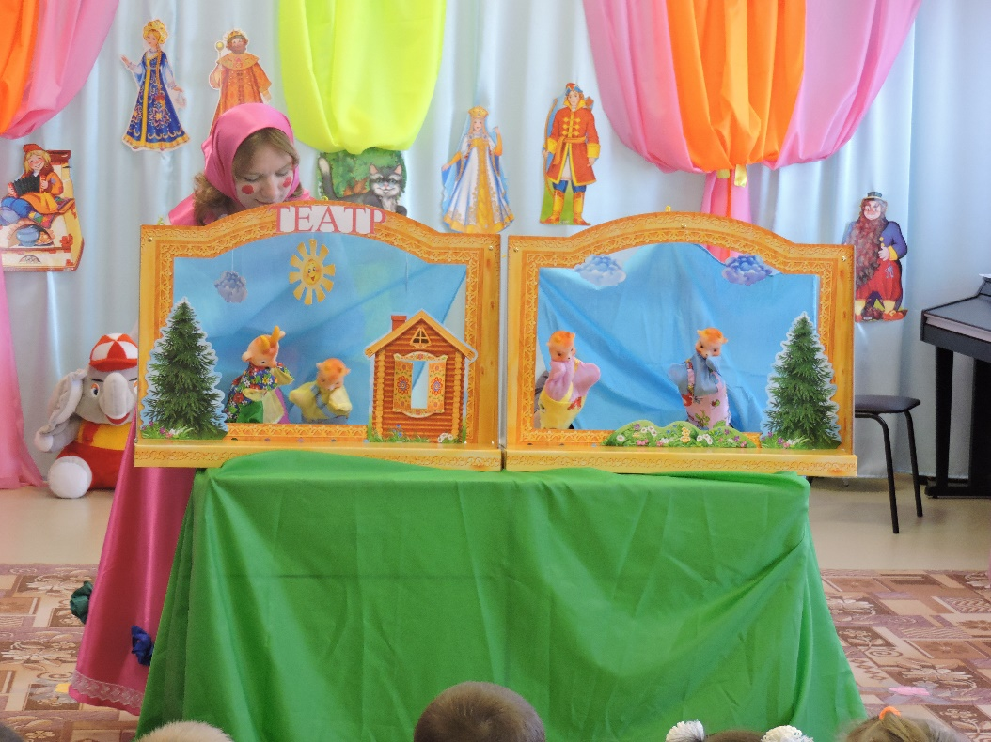
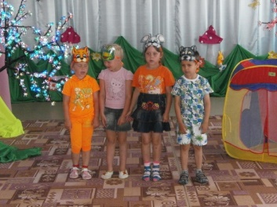
Театрализованная деятельность в детском саду – это прекрасная возможность раскрытия творческого потенциала ребенка, воспитание творческой направленности личности.

Slide 4
Социально-коммуникативное развитие
• формирование положительных взаимоотношений между детьми в процессе совместной деятельности;
• воспитание культуры познания взрослых и детей (эмоциональные состояния, личностные качества, оценка поступков и пр.);
*воспитание у ребенка уважения к себе, сознательного отношения к своей деятельности;
• развитие эмоций;
• воспитание этически ценных способов общения в соответствии с нормами и правилами жизни в обществе.

Slide 5
Познавательное развитие
• развитие разносторонних представлений о действительности (разные виды театра, профессии людей, создающих спектакль);
• наблюдение за явлениями природы, поведением животных (для передачи символическими средствами в игре–драматизации);
• обеспечение взаимосвязи конструирования с театрализованной игрой для развития динамических пространственных представлений;
• развитие памяти, обучение умению планировать свои действия для достижения результата.

Slide 6
Речевое развитие
• содействие развитию монологической и диалогической речи;
• обогащение словаря: образных выражений, сравнений, эпитетов, синонимов, антонимов и пр. ;
• овладение выразительными средствами общения: словесными (регулированием темпа, громкости, произнесения, интонации и др.) и невербальными (мимикой, пантомимикой, позами, жестами);

Slide 7
Художественно-эстетическое развитие
• приобщение к высокохудожественной литературе, музыке, фольклору;
• развитие воображения;
• приобщение к совместной дизайн-деятельности по моделированию элементов костюма, декораций, атрибутов;
• создание выразительного художественного образа;
• формирование элементарных представлений о видах искусства;
• реализация самостоятельной творческой деятельности детей

Slide 8
Физическое развитие
• согласование действий и сопровождающей их речи;
• умение воплощать в творческом движении настроение, характер и процесс развития образа;
• выразительность исполнения основных видов движений;
• развитие общей и мелкой моторики: координации движений, мелкой моторики руки, снятие мышечного напряжения, формирование правильной осанки.

Slide 9
Система работы по организации театрализованной деятельности:
1. Предметно-пространственная развивающая среда
2. Перспективное планирование и реализация: занятия по театрализации, театрализованные представления, развлечения, проектная деятельность.
3. Взаимодействие с педагогами
4. Работа с детьми
5. Взаимодействие с родителями

Slide 10
Содержание работы с детьми по
театрализованной деятельности включает в себя:
- Упражнения по дикции (артикуляционная гимнастика);
- Задания для развития речевой интонационной выразительности;
- Игры-превращения, образные упражнения;
- Упражнения на развитие детской пластики;
- Ритмические минутки;
- Пальчиковый игротренинг;
- Упражнения на развитие выразительной мимики, элементы пантомимы;
- Театральные этюды;
- Разыгрывание мини-диалогов, потешек, песенок, стихов;
- Просмотр кукольных спектаклей.

Slide 11
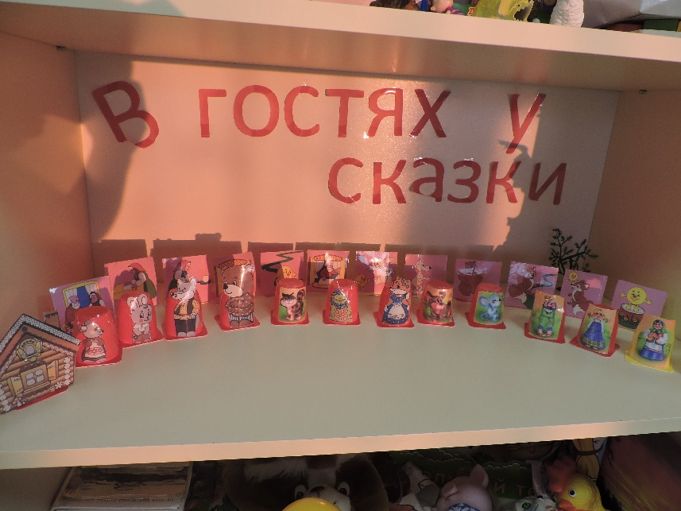
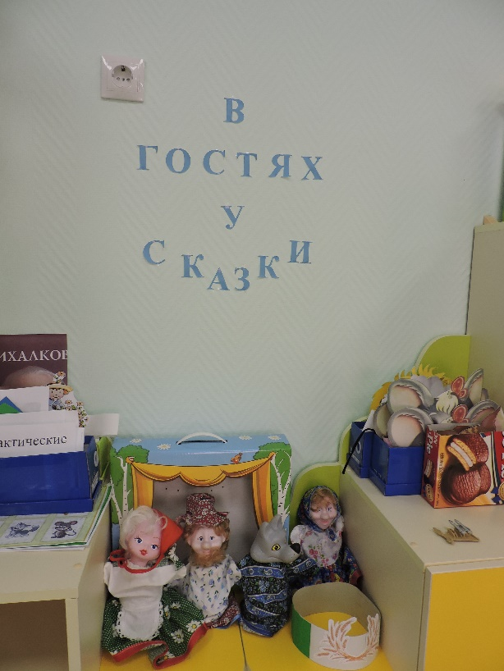
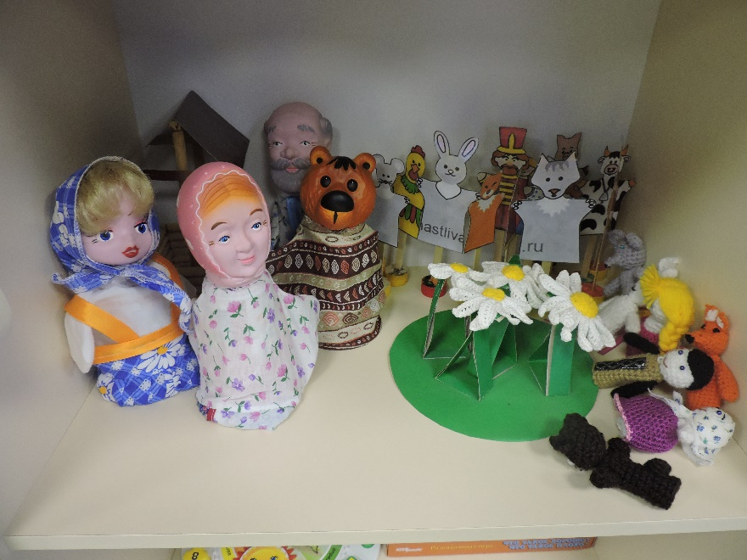
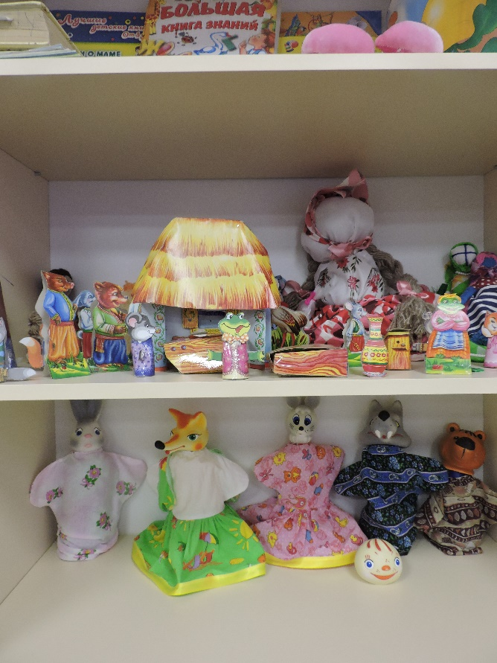
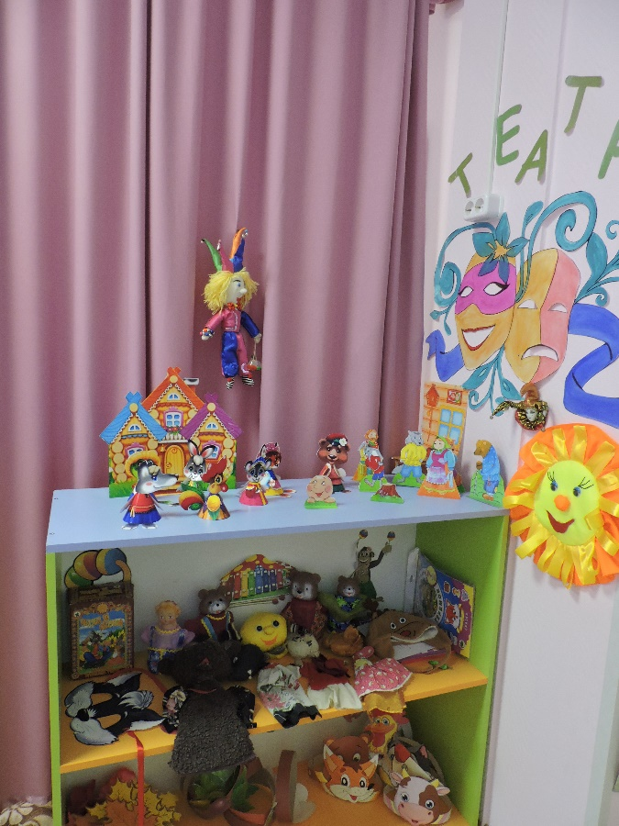
Театральные уголки в саду.

Slide 12
Основные требования к организации театрализованных игр
• Содержательность и разнообразие тематики.
• Постоянное, ежедневное включение театрализованных игр во все формы педагогического процесса.
• Максимальная активность детей на этапах и подготовки, и проведения игр.
• Сотрудничество детей друг с другом и с взрослыми на всех этапах организации театрализованной игры.
• Последовательность и усложнение содержания тем и сюжетов, избранных для игр, соответствуют возрасту и умениям детей.

Slide 13
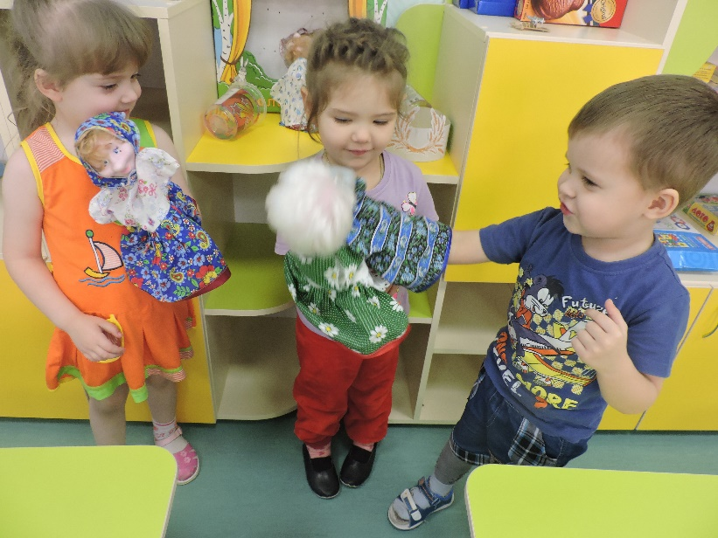
Результаты работы:
Дети овладевают навыками выразительной речи, правилами поведения, этикета общения со сверстниками и взрослыми.
Проявляют интерес, желание к театральному искусству.
Умеют передавать различные чувства, используя мимику, жест, интонацию.
Самостоятельно исполняют и передают образы сказочных персонажей.
Дети стараются уверенно чувствовать себя во время выступлений.
Предметно-пространственная развивающая среда ДОУ дополняется разными видами театров, пособиями, рисунками, картотеками творческих игр.

Slide 14
Спасибо за внимание

